Slide 1
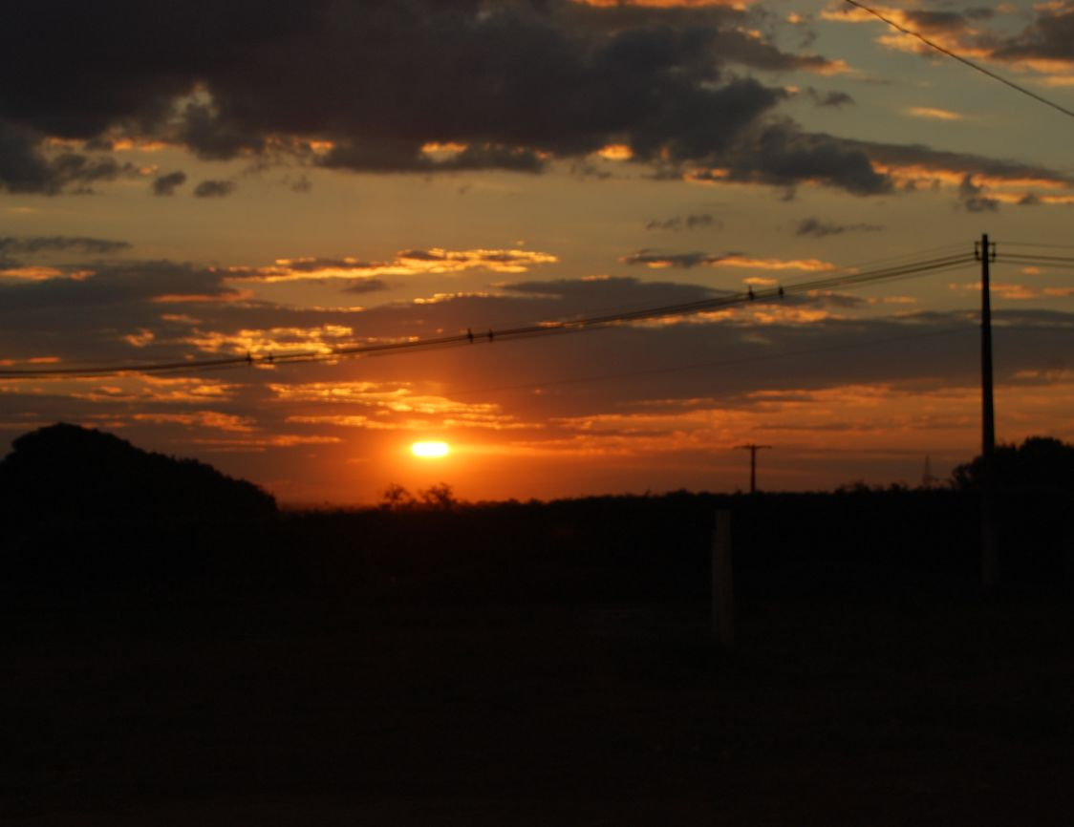


Audiência Pública sobre o plano estratégico 2017-2026 do Programa Nacional de Febre Aftosa - PNEFA
INDEA-MT
Instituto de Defesa Agropecuária
Daniella Soares de Almeida Bueno
Diretora Tecnica INDEA-MT
Médica Veterinaria
ditec@indea.mt.gov.br

Slide 2
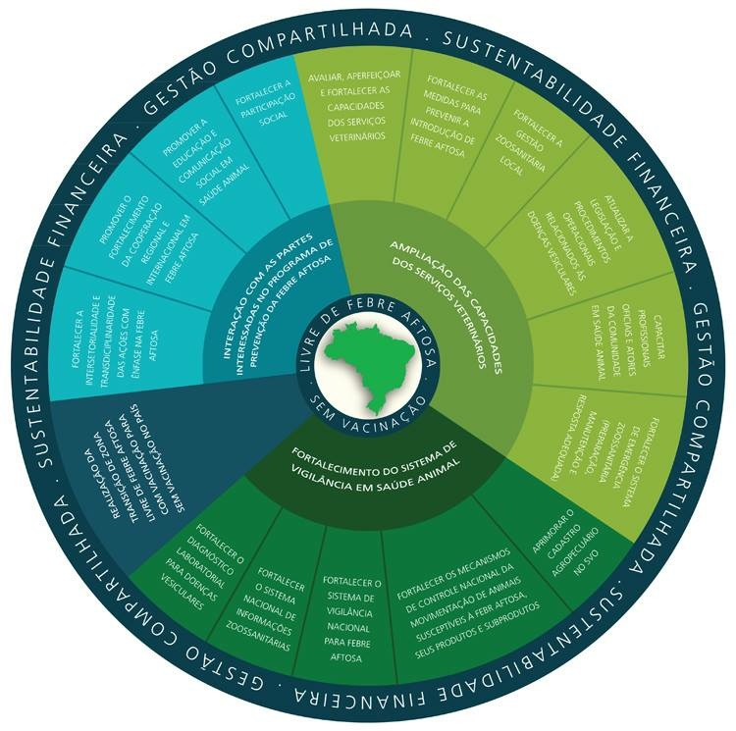

PLANO ESTRATÉGICO DO PROGRAMA NACIONAL DE FEBRE AFTOSA - PNEFA
a) Interação com as partes interessadas no programa de prevenção de febre aftosa;
b) Ampliação das capacidades dos Serviços Veterinários;
c) Fortalecimento do Sistema de Vigilância em Saúde Animal;
d) Realização da Transição de zona livre de febre aftosa com vacinação para sem vacinação no país.

Slide 3
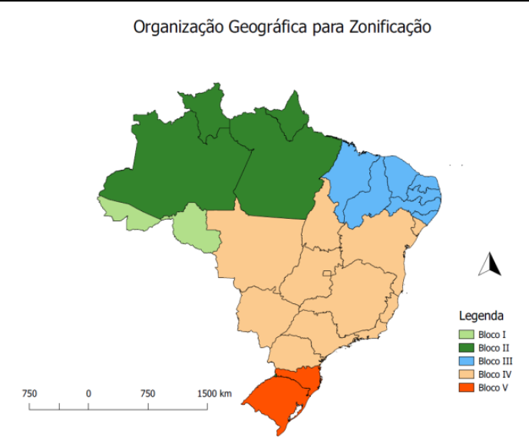
Proposta de Regionalização por Blocos do Plano Estratégico

Slide 4
Vigilância de Fronteira
Febre aftosa en zona fronteiriça do Brasil
1999
Navirai-MS (fronteira com Paraguai);
2001
2004
Pará y Amazonas
2005
2007
4 Cañadas – Bolivia há 250 km de Mato Grosso
Joia-RS (fronteira com Argentina);
Eldorado-MS (fronteira com Paraguai),
Propriedades: 105.856
Produtores: 109.797
Fonte: INDEA/MT, 2016
Notes:
Longitud : 830 km, siendo 435 km es seca.
Catastro de propiedades en la franja de los 15 Km de frontera: 964 haciendas rurales que abrigan 565.537 bovinos.
Puestos fijos: Siete Barreras Sanitarias.
Municipios brasileños: Cáceres, Porto Esperidião y Vila Bela da Santíssima Trindade Municipios bolivianos: San Matías y San Ignacio de Velasco - Santa Cruz De La Sierra.
Barreras naturales Al norte:
Brasil- Río Verde; Guaporé y cadena de montaña “Serra Ricardo Franco”
Bolívia - Parque Noel Kempff.
Barreras naturales Al sur:
Brasil/Bolívia: Región de bajo pantano, que pasa por periodo seco, período de alagado y vaciamiento (difícil acceso).

Slide 5
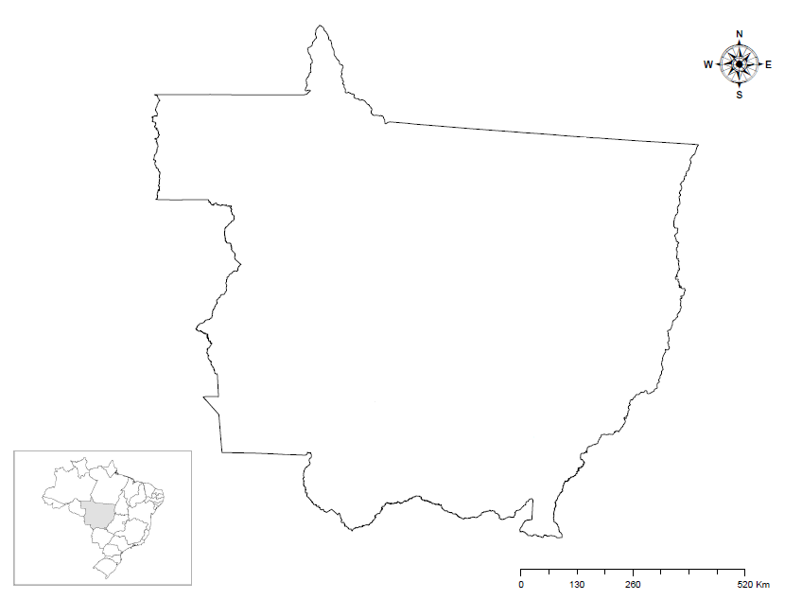
Estado de Mato Grosso, população animal, quantidade de propriedades e produtores rurais .
903.198,091 Km²
141 municípios
3.265.486 habitantes
Fonte: IBGE, 2015
Bovinos: 30.214.779
Bubalinos: 15.845
Ovinos: 375.758
Caprinos: 27.439
Suínos: 2.259.733
Equinos: 357.937
Aves: 102.480.080
Fonte: INDEA/MT, 2016
Propriedades: 105.856
Produtores: 109.797
Fonte: INDEA/MT, 2016

Slide 6
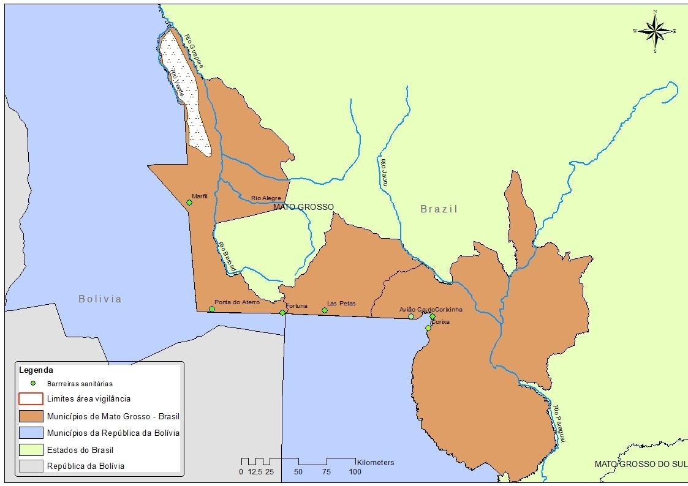
FRONTEIRA: Faixa 15 km com República de Bolivia
Propriedades: 105.856
Produtores: 109.797
Fonte: INDEA/MT, 2016
Notes:
Longitud : 830 km, siendo 435 km es seca.
Catastro de propiedades en la franja de los 15 Km de frontera: 964 haciendas rurales que abrigan 565.537 bovinos.
Puestos fijos: Siete Barreras Sanitarias.
Municipios brasileños: Cáceres, Porto Esperidião y Vila Bela da Santíssima Trindade Municipios bolivianos: San Matías y San Ignacio de Velasco - Santa Cruz De La Sierra.
Barreras naturales Al norte:
Brasil- Río Verde; Guaporé y cadena de montaña “Serra Ricardo Franco”
Bolívia - Parque Noel Kempff.
Barreras naturales Al sur:
Brasil/Bolívia: Región de bajo pantano, que pasa por periodo seco, período de alagado y vaciamiento (difícil acceso).

Slide 7
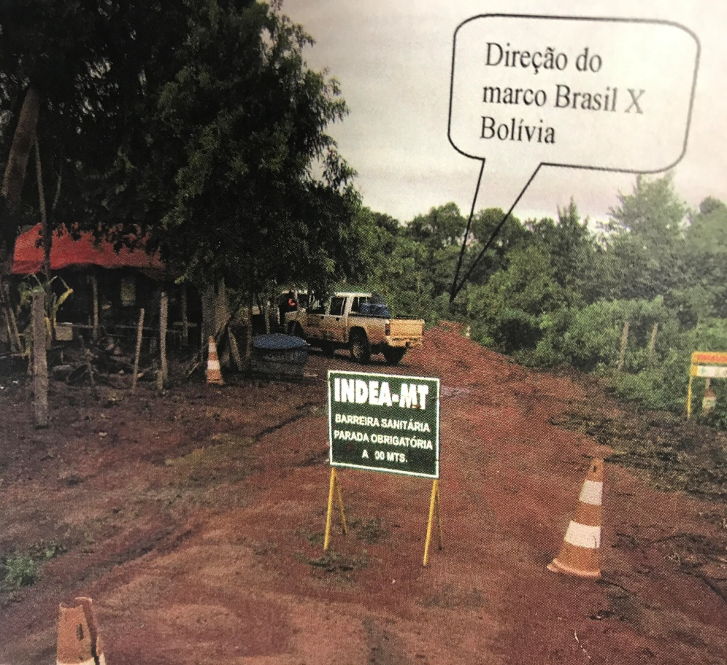
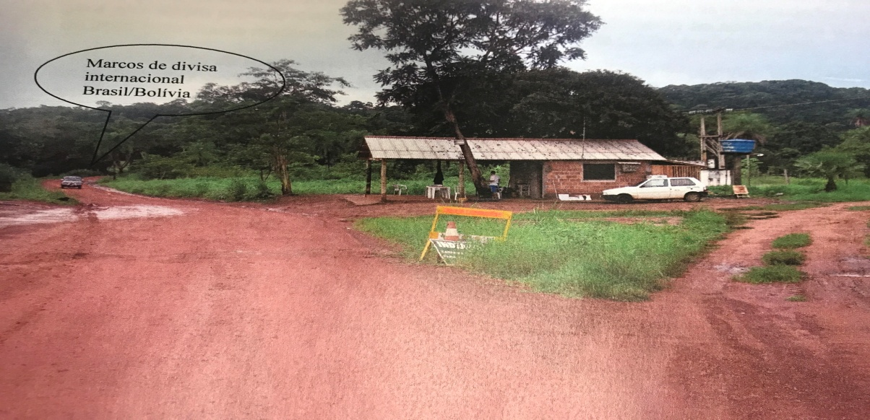
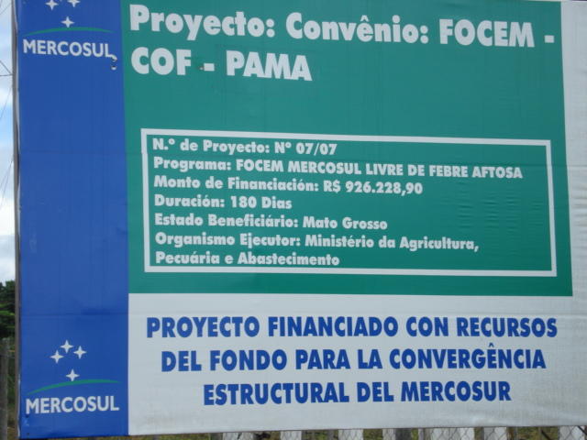
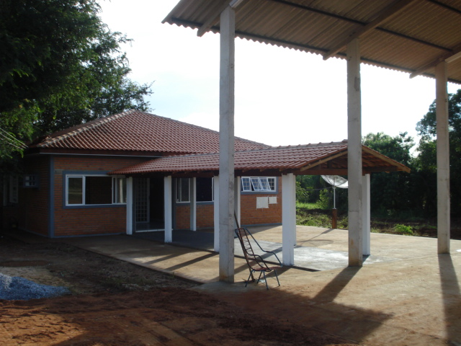
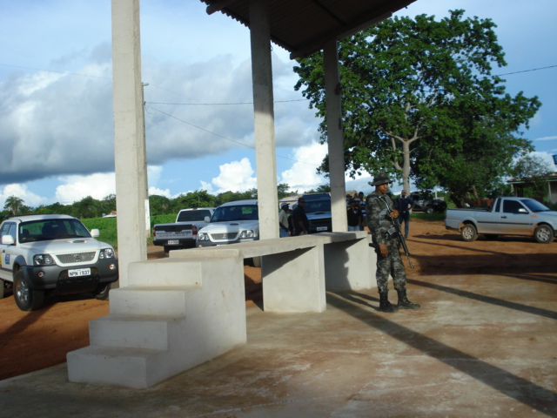

Slide 8
Vigilância de Fronteira
Atividades Realizadas na Fronteira
Barreiras Sanitárias – impedimento do trânsito de animais e produtos de origem animal
Doação de vacinas contra febre aftosa pelo setor produtivo de MT para propriedades da Bolivia
A partir de agosto: acompanhamento de embarque e desembarque das propriedades da linha
Acompanhamento da vacinação contra Febre Aftosa de todas propriedades da linha e raio de 15 km
Acompanhamento da aplicação das vacinas doadas em território Boliviano
Propriedades: 105.856
Produtores: 109.797
Fonte: INDEA/MT, 2016
Notes:
Longitud : 830 km, siendo 435 km es seca.
Catastro de propiedades en la franja de los 15 Km de frontera: 964 haciendas rurales que abrigan 565.537 bovinos.
Puestos fijos: Siete Barreras Sanitarias.
Municipios brasileños: Cáceres, Porto Esperidião y Vila Bela da Santíssima Trindade Municipios bolivianos: San Matías y San Ignacio de Velasco - Santa Cruz De La Sierra.
Barreras naturales Al norte:
Brasil- Río Verde; Guaporé y cadena de montaña “Serra Ricardo Franco”
Bolívia - Parque Noel Kempff.
Barreras naturales Al sur:
Brasil/Bolívia: Región de bajo pantano, que pasa por periodo seco, período de alagado y vaciamiento (difícil acceso).

Slide 9
INVESTIMENTO NAS ATIVIDADES DE VIGILÂNCIA E FISCALIZAÇÃO NA FRONTEIRA BRASIL / MATO GROSSO EM 2016
• Estado e iniciativa privada de MT................R$ 4.178.009,00 (exceto salários)
• Repasse Convênios União..........R$ 1.165.410,00
• Total..........................................R$ 5.343.419,00

Slide 10
DESAFIOS
Sustentabilidade Financeira : criar mecanismos de financiamento do Programa nas esferas Federal, Estadual e privada – Fundos Públicos & Privados , repasses suficientes e contínuos dos Estados e União aos órgãos executores .
Programa Nacional de Vigilância em Defesa Agropecuária na Faixa de Fronteira : gerido pelo SDA/MAPA e alinhamento com o Programa de Proteção Integrada de Fronteiras – PPIF Decreto nº 8.903 de 16/11/16 (“...fortalecimento da prevenção, do controle, da fiscalização e da repressão aos delitos transfronteiriços”)

Slide 11
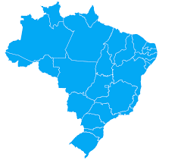
Obrigado!!
MATO GROSSO E BRASIL LIVRE DE FEBRE AFTOSA SEM VACINAÇÃO!!
Daniella Soares de Almeida Bueno
Diretora Tecnica INDEA-MT
Médica Veterinaria
ditec@indea.mt.gov.br

